Slide 1
C9500 Užitá chemie
7. lekce
Polymerní materiály
Mgr. Ing. Radka Kopecká, Ph.D.
175344@mail.muni.cz

Slide 2
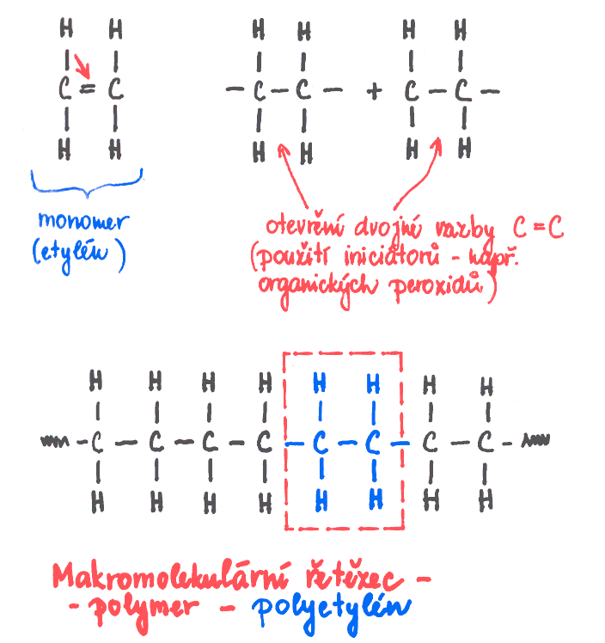
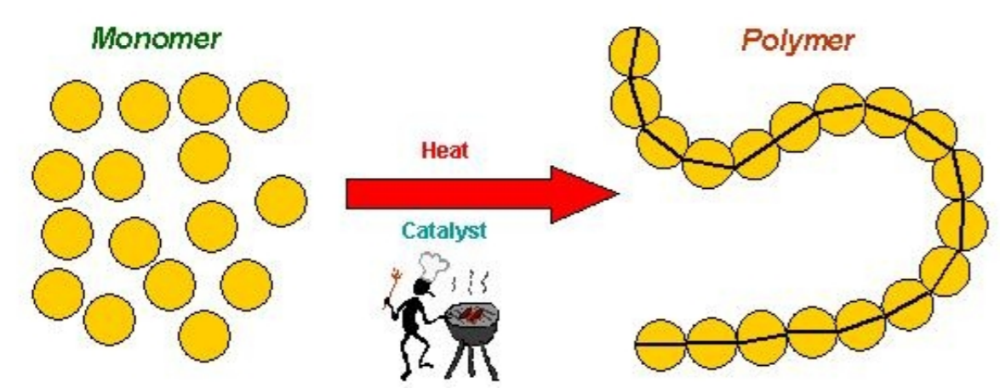
Polymerní látky
Polymery jsou především organické látky, přírodního (např. kaučuk) nebo syntetického původu (mohou být i anorganického charakteru – např. silikony).
Polymer-látka tvořená makromolekulami, ve kterých se opakují atomy nebo skupiny atomů (konstituční jednotky) navzájem spojených v tak velkém počtu, že existuje řada vlastností, které se znatelně nezmění přidáním nebo odstraněním jedné nebo několika konstitučních jednotek.
Monomer-sloučenina tvořená molekulami, obsahujícími nejméně jednu dvojnou vazbu nebo dvě funkční skupiny, které vzájemnou reakcí vytvoří polymer, tj. molekula monomeru se přemění na konstituční jednotku polymeru. Monomerní jednotka (mer) – největší konstituční jednotka vznikající v průběhu polymerizace z jediné molekuly monomeru.
Polymerizace (polymerace) – proces, ve kterém se monomer nebo směs monomerů přeměňuje na polymer
Názvosloví polymerů:
Názvosloví založené na názvu suroviny (zdroje, monomeru), př. polyethylen, polystyren, polyvinylchlorid
Názvosloví založené na struktuře polymeru (IUPAC), př. poly(methylen), poly(1-fenylethylen), poly(1-chlor-ethylene)

Slide 3
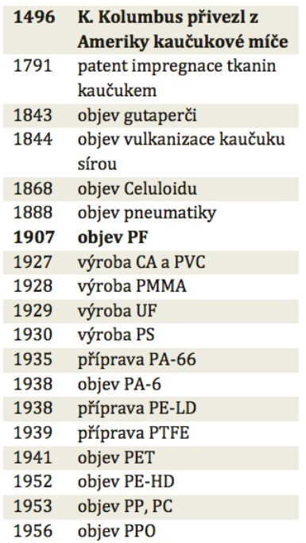
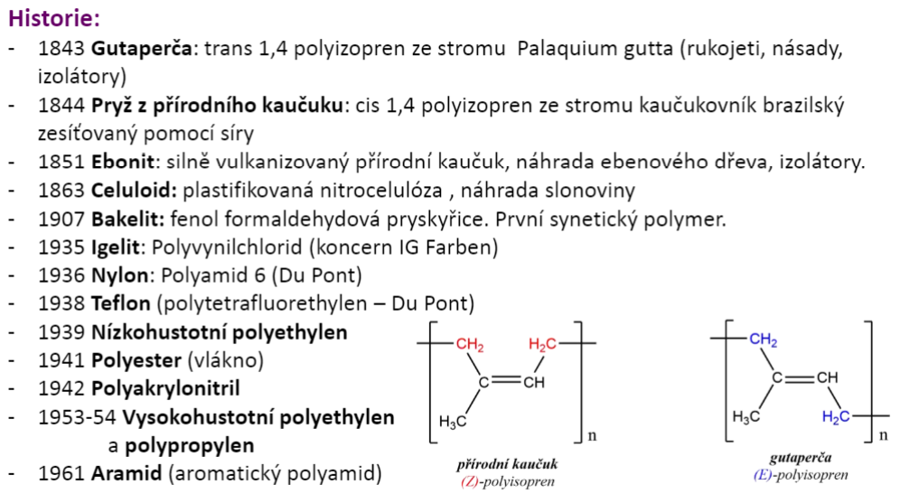
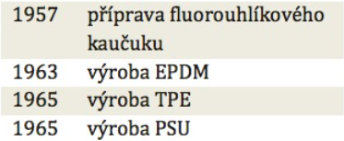
Historické mezníky vývoje plastických hmot

Slide 4
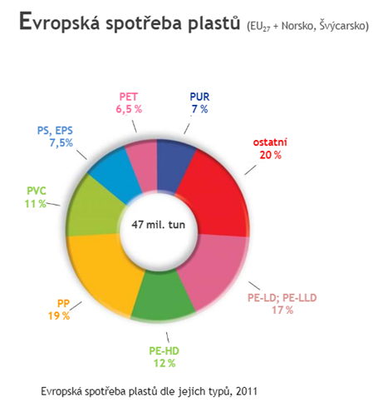
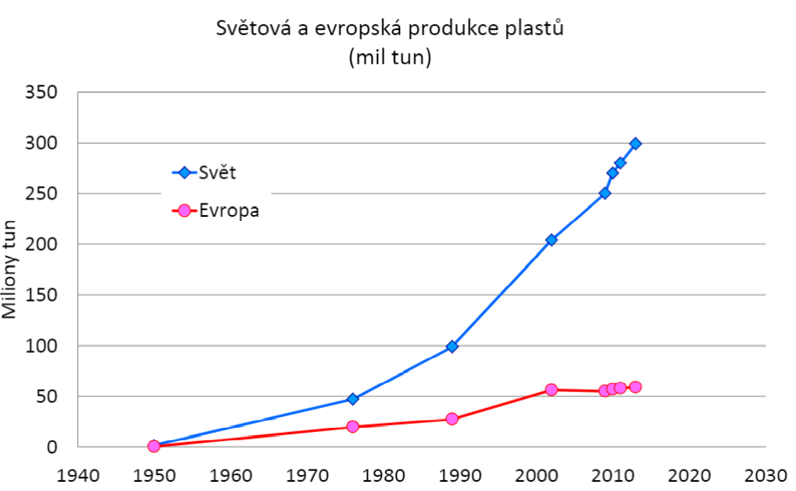
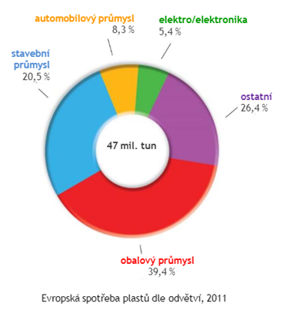
Statistiky ze světa

Slide 5
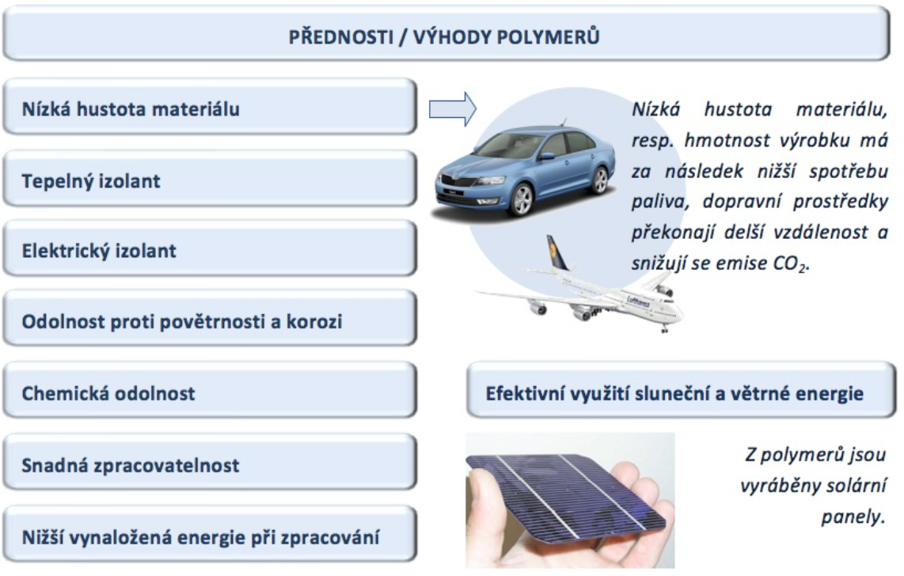
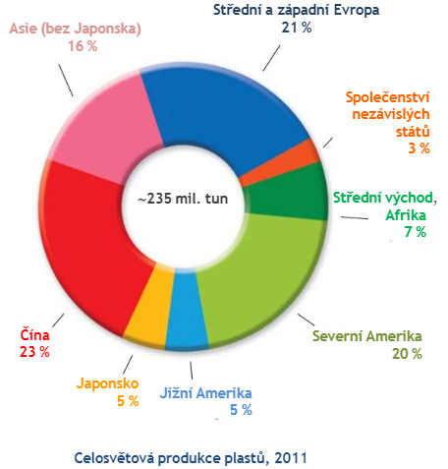
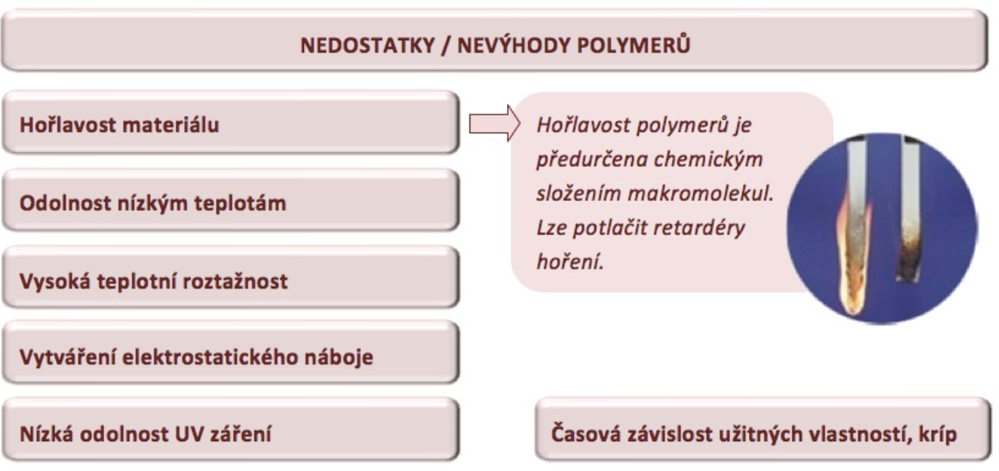
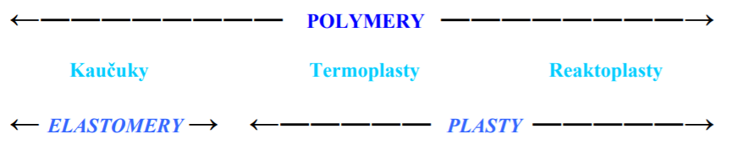

Slide 6
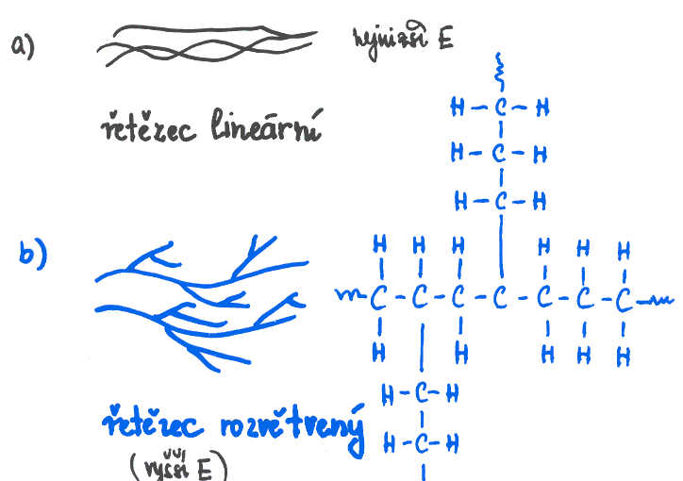
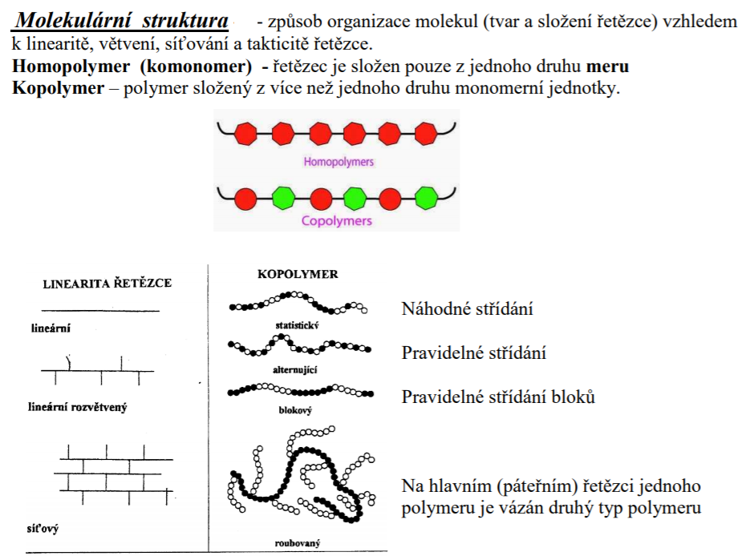
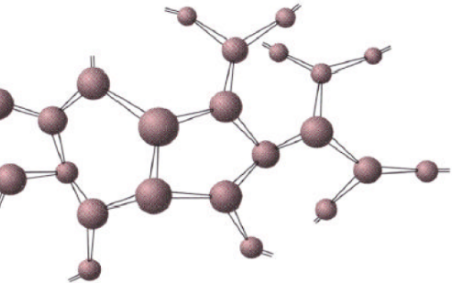
Stavba polymerů
Vnitřní stavba polymerního řetězce
  Mezi atomy v řetězci – kovalentní vazba – možnost rotace
  Mezi různými řetězci – van der Waalsovy vazby
Zesítění struktury – kovalentní vazby i mezi řetězci.

Slide 7

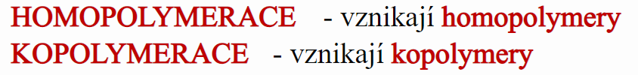
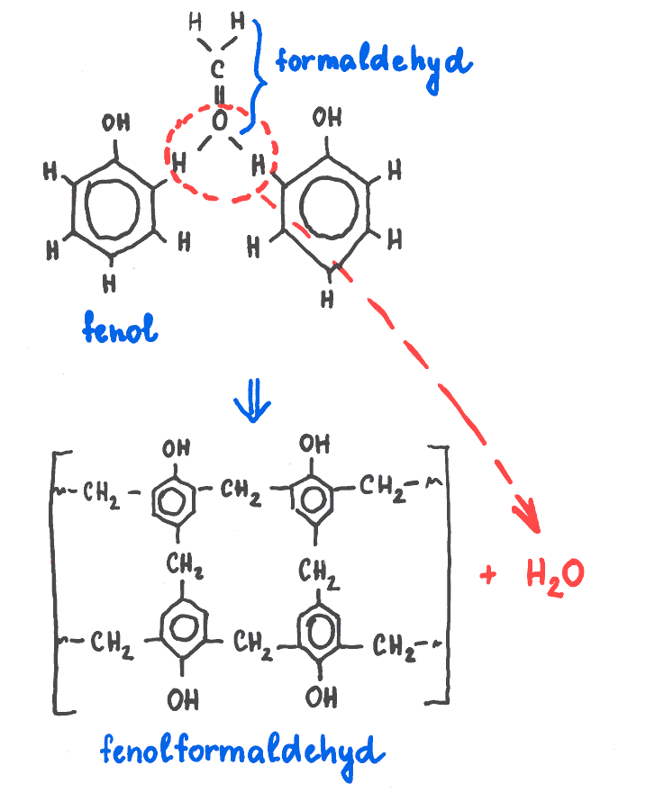
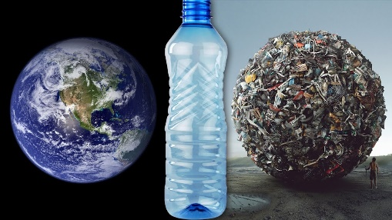
Polymerizace:
  Aditivní polymerizace – nevzniká meziprodukt
  Kondenzační polymerizace – vzniká (odštěpuje se) meziprodukt, např. voda
Kondenzační polymerace
Aditivní polymerace

Slide 8
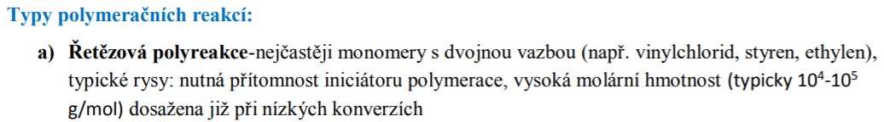
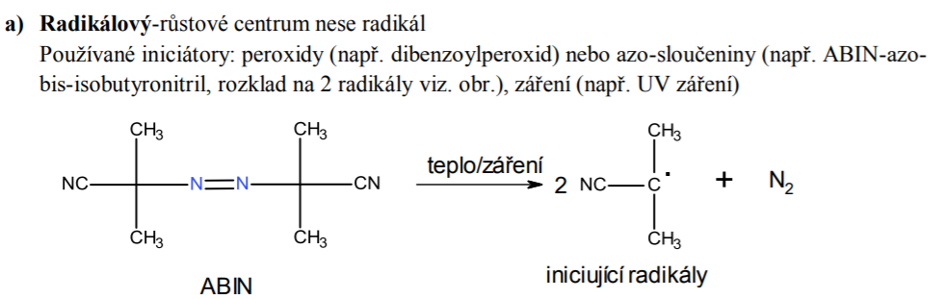

Slide 9
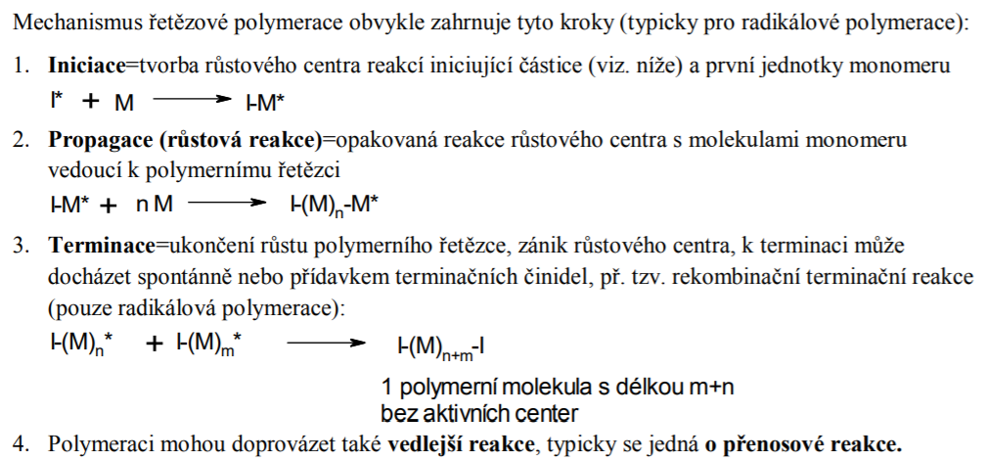

Slide 10
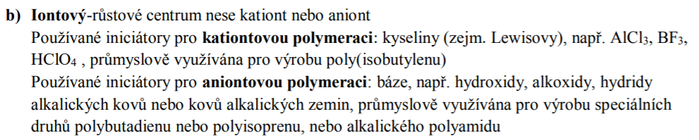
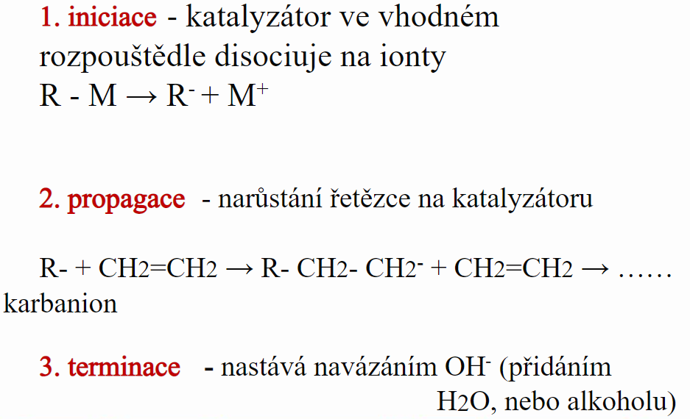

Slide 11
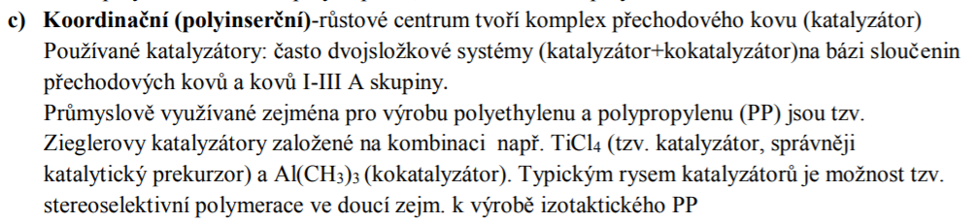
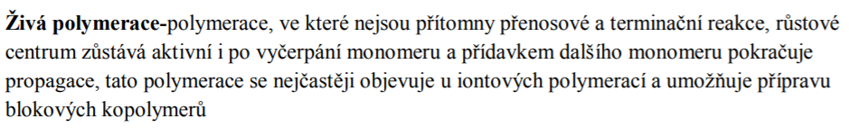

Slide 12
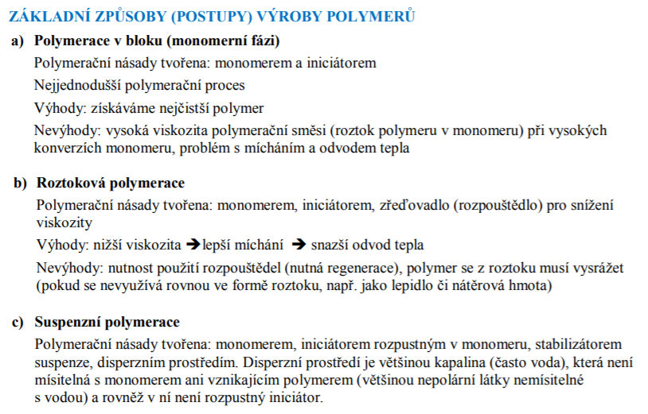
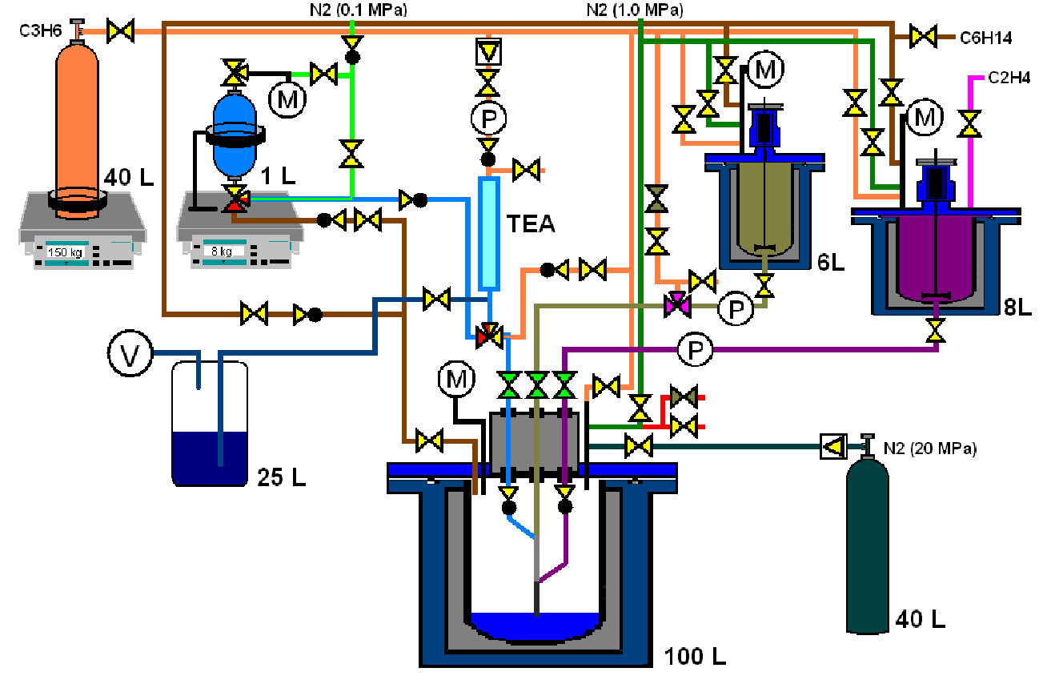
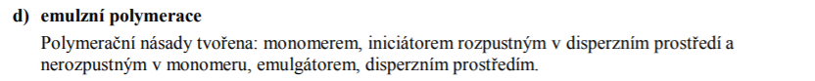
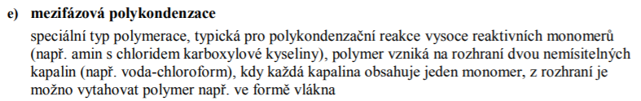

Slide 13
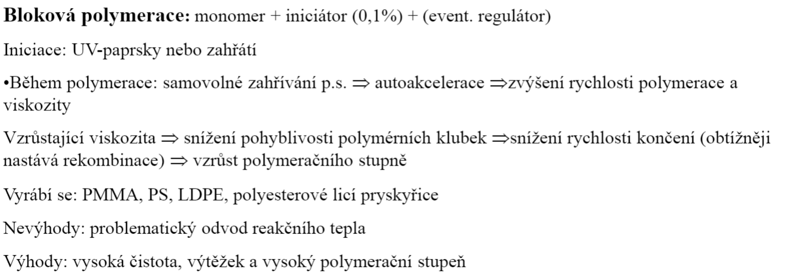
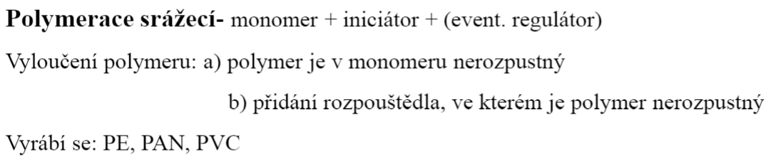
Polymerační způsoby
Radikálová polymerace

Slide 14
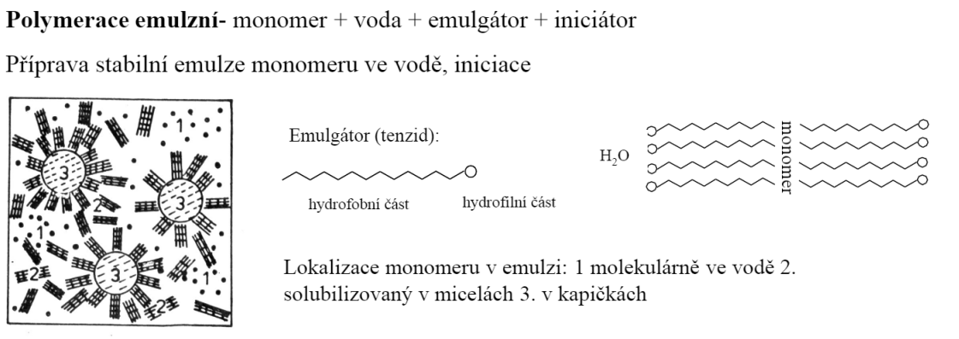
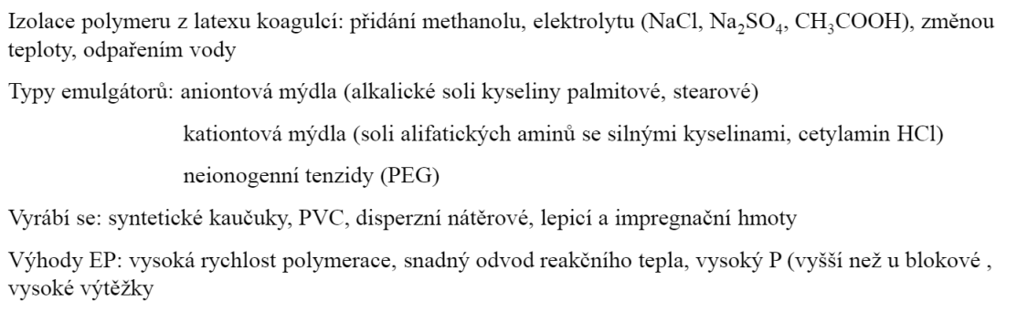

Slide 15
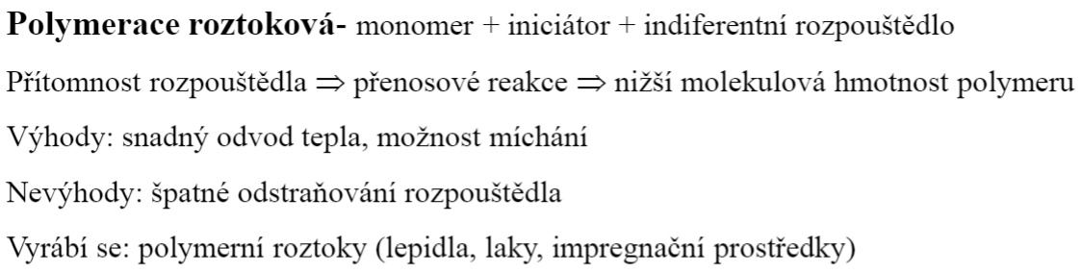
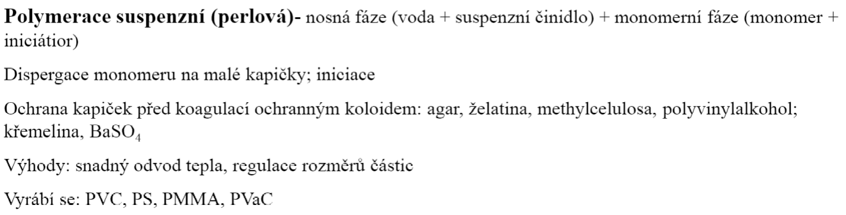

Slide 16
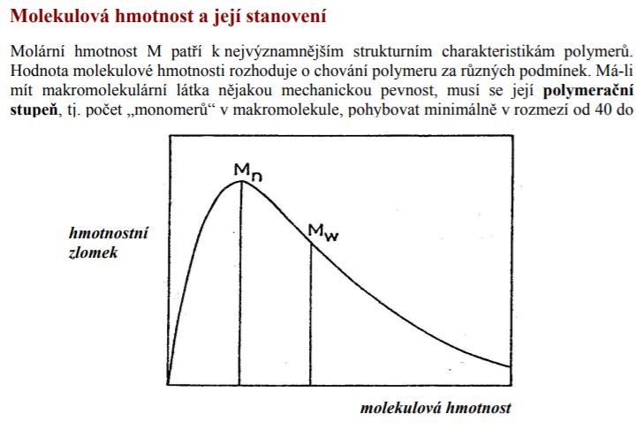
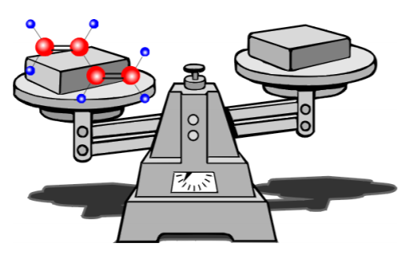

Slide 17
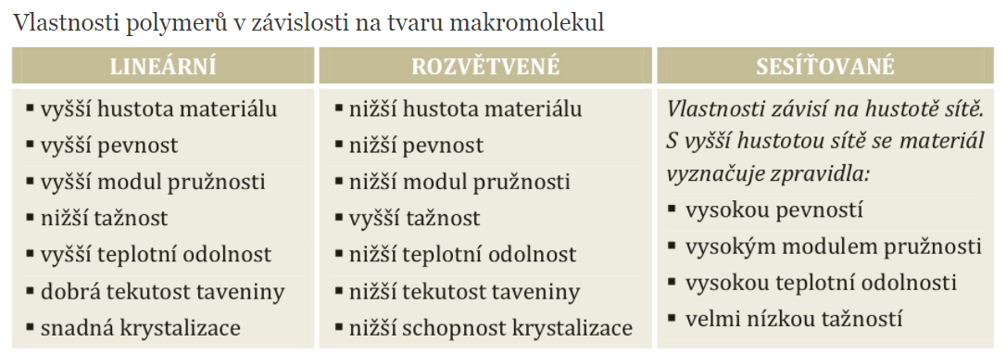
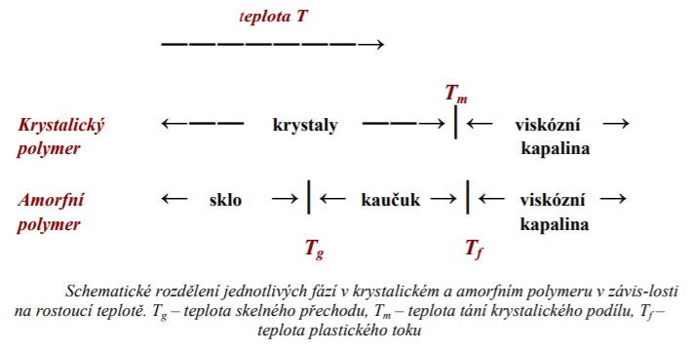
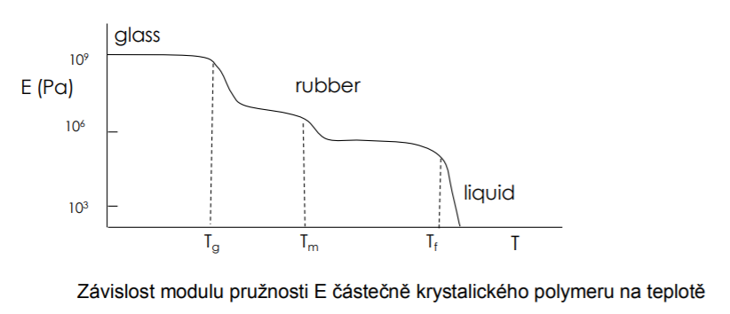

Slide 18
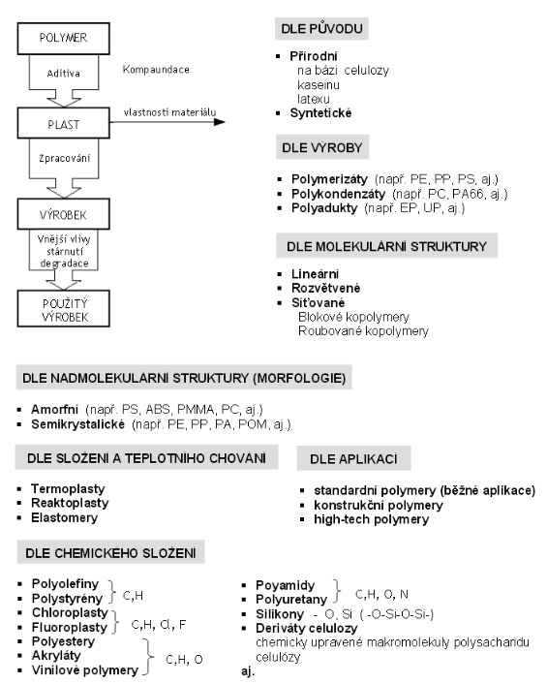
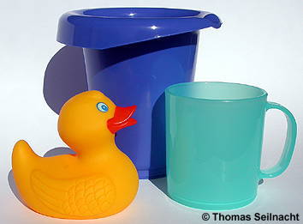
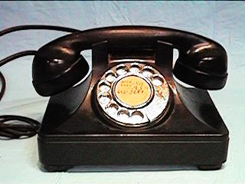
Dělení plastů

Slide 19
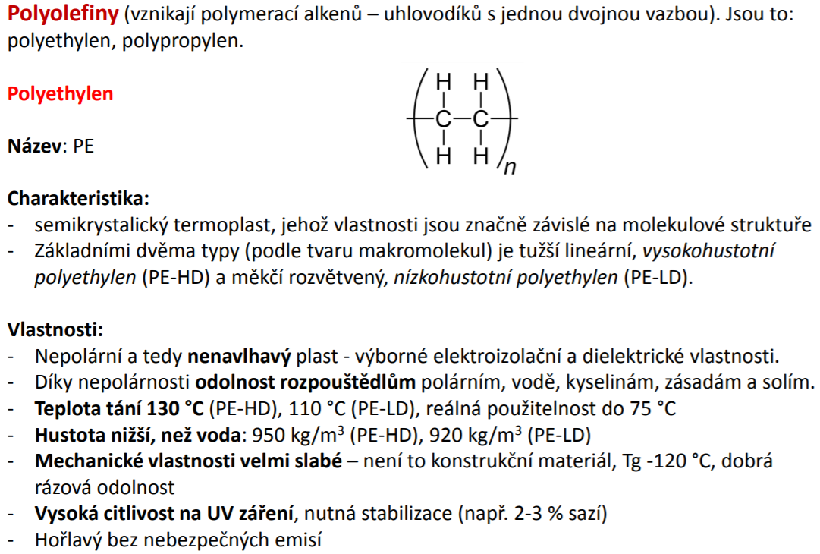

Slide 20
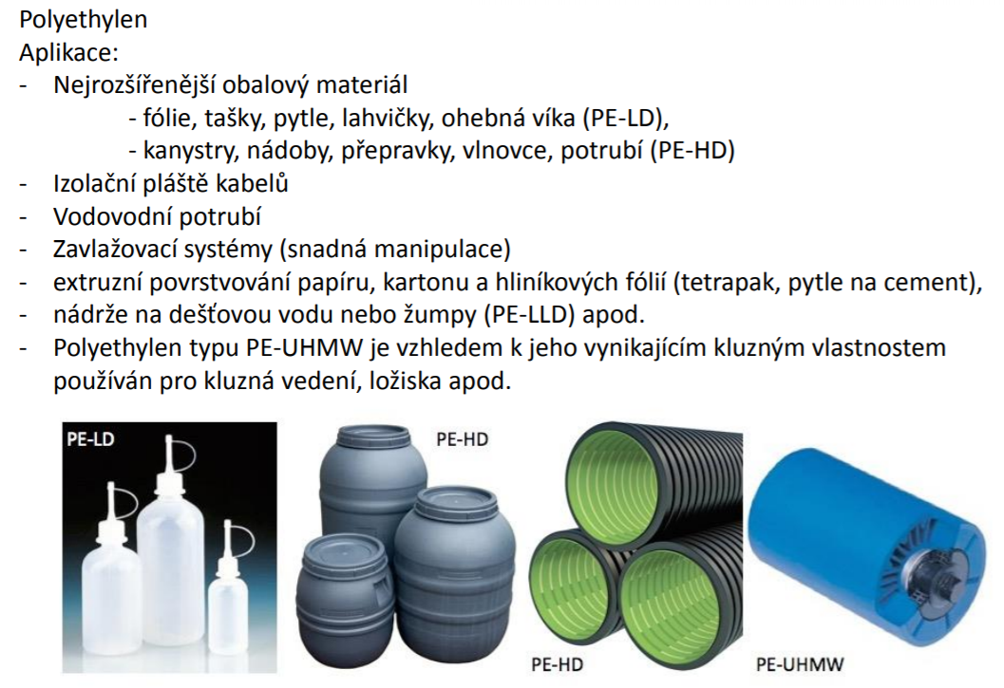

Slide 21
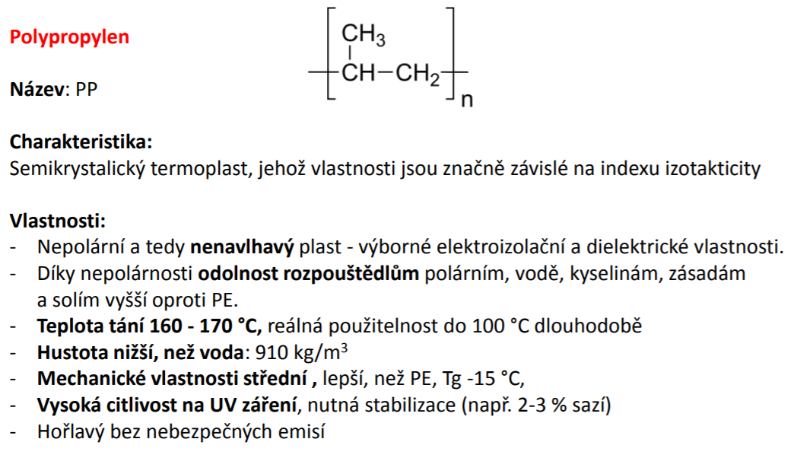

Slide 22
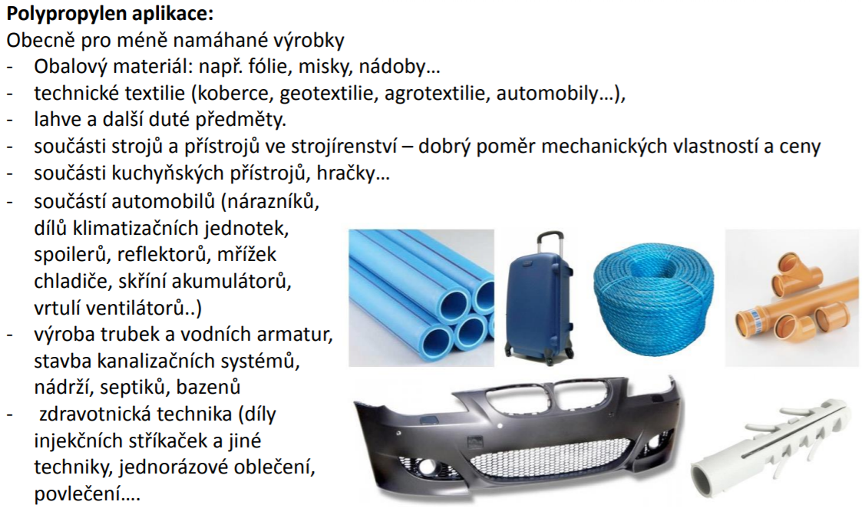

Slide 23
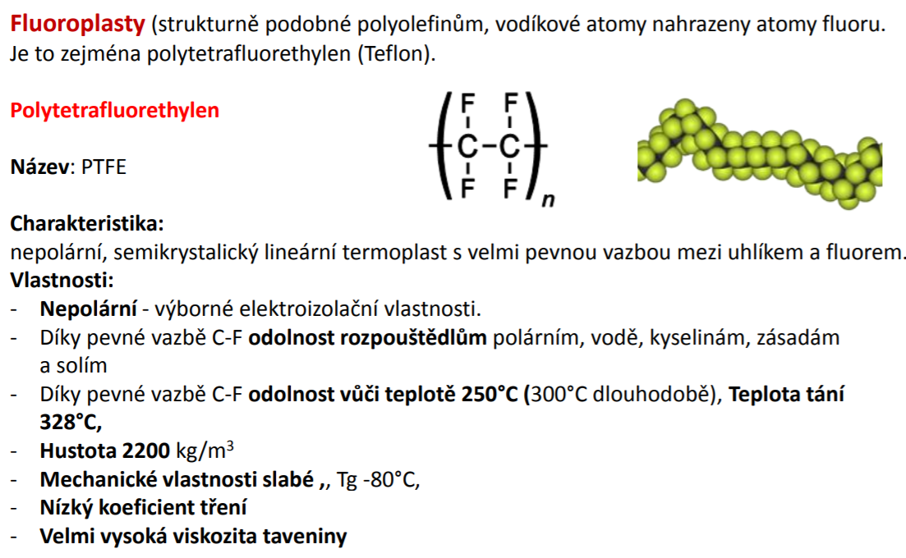

Slide 24
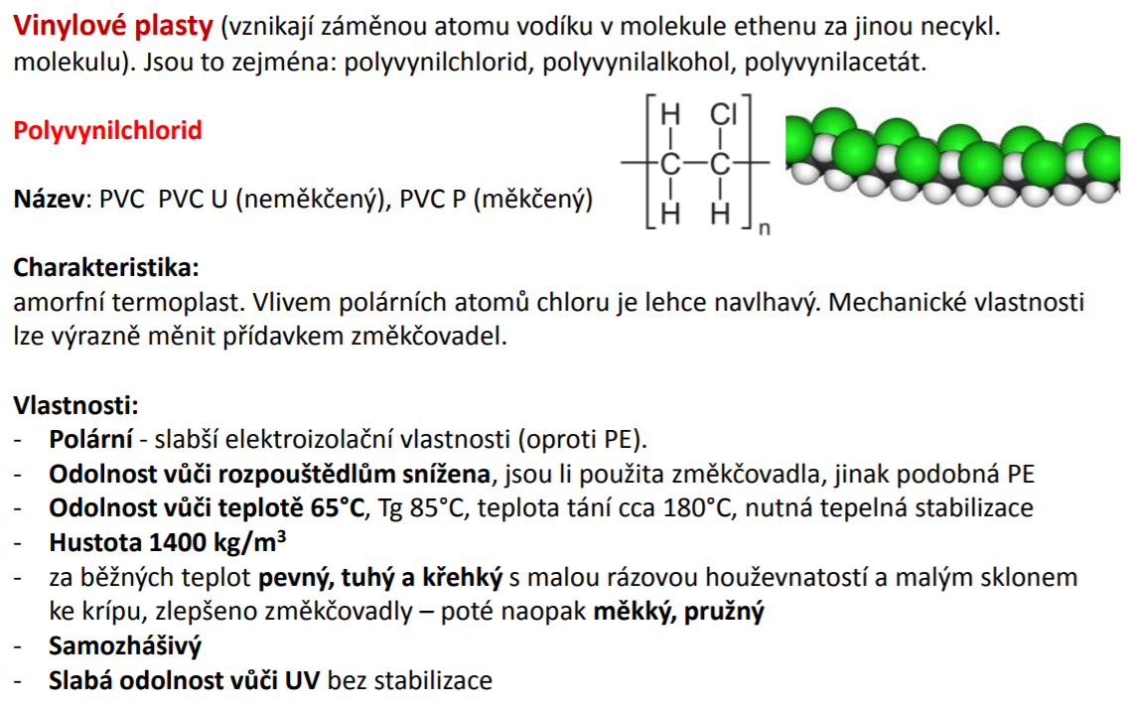

Slide 25
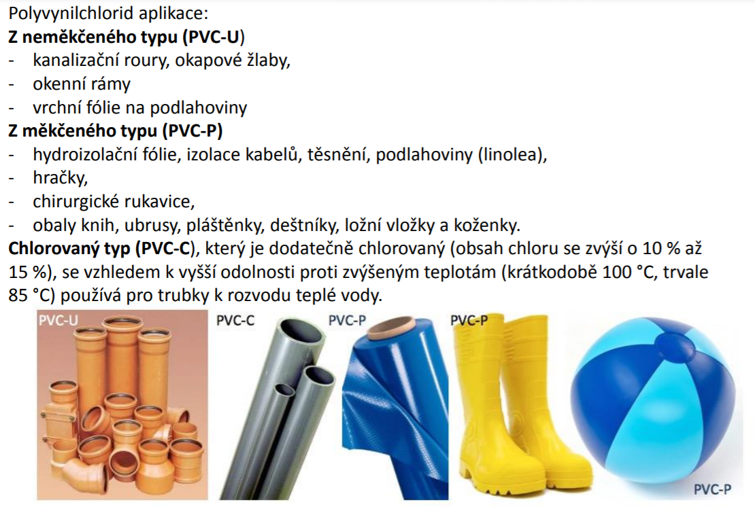

Slide 26


Slide 27


Slide 28


Slide 29


Slide 30


Slide 31


Slide 32


Slide 33


Slide 34


Slide 35


Slide 36


Slide 37


Slide 38




Kaučuky
Z kaučukovníku brazilského – bílá šťáva – latex
90% se vyrábí synteticky
Poly -1,3 – butadien, polyizopren
Butadien – styrenový kaučuk, nejběžnější, podrážky bot, pneumatiky
Vulkanizace – S můstky mezi vlákny, tvrdost
Měkká pryž – guma na gumování, prezervativy, chirurgické rukavice
Anorganické polymery – polysiloxany (silikony)
Si-O – pevná a pružná vazba
Silikonové kaučuky a oleje – tepelně odolné
Vlasové kondicionery
Separátory (oddělení od formy – např. v gumárnách)

Slide 39



Slide 40


Slide 41


Slide 42


Slide 43


Slide 44


Slide 45


